Slide 1
Методы и средства перемежения/деперемежения данных
Перемежитель - устройство (реализовано аппаратно) или программное средство, которое определенным образом перемешивает (меняет местами) символы передаваемого сообщения (или кодового слова).
Разработка и использование перемежителей в ИС – необходимость разнесения расположенных рядом (сгруппированных) ошибок в сообщении («размазать» ошибки по сообщению) с целью упрощения и сокращения во времени процедуры исправления таких ошибок сравнительно простыми кодами.
Глубина перемежения - максимальное расстояние – в битах, - на которое разносятся соседние символы входной последовательности.

Slide 2
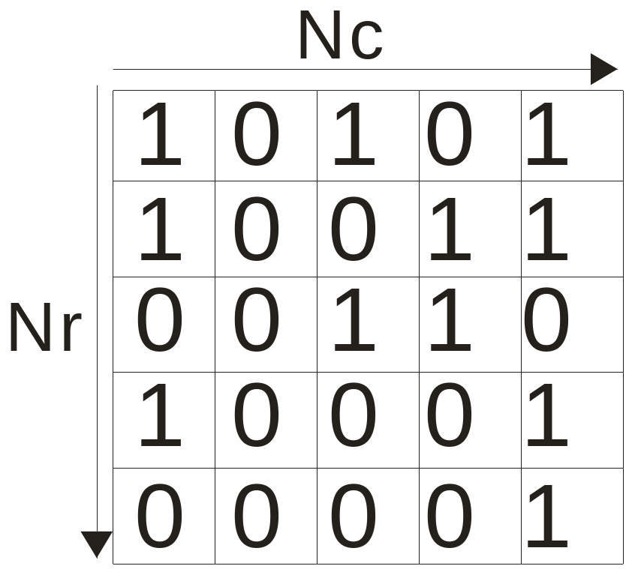
Наиболее простой - блоковый перемежитель, строится на основе формирования прямоугольной матрицы , состоящей из n-разрядных строк (n – длина кодовой комбинации), с которой осуществляется поразрядной считывание каждого столбца через d разрядов
запись
чтение
Полный цикл процесса перемежения

Slide 3
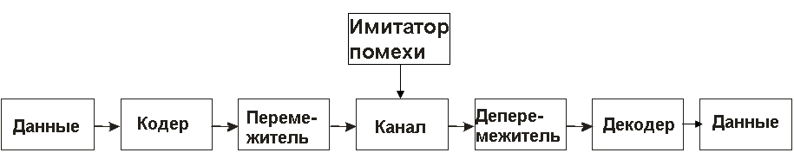
Обобщенная структурная схема передачи информации
1 | 0 | 0 | 0
1
1 | 0 | 0 | 0 | 1 | 1 | 1 | 0 | 1 | 0 | 1 | 1 | 0 | 0 | 1 | 1 | 0 | 1 | 0 | 1
1 | 1 | 1 | 0
1
Инф. слово
– 4 бита
1 | 0 | 1 | 1
1
Бит четности – в кодере
0 | 0 | 1 | 1
0
0 | 1 | 0 | 1
0

Slide 4
Обобщенная структурная схема передачи информации
1 | 0 | 0 | 0
1
1 | 1 | 1 | 0
1
1 | 0 | 1 | 1
1
0 | 0 | 1 | 1
0
0 | 1 | 0 | 1
0
1 | 1 | 0 | 0
1
1 | 1 | 1 | 0
1
0 | 1 | 1 | 0
1
0 | 0 | 1 | 1
0
0 | 1 | 0 | 1
1

Slide 5
Обобщенная структурная схема передачи информации
1 | 0 | 0 | 0
1
1 | 1 | 1 | 0
1
1 | 0 | 1 | 1
1
1 | 0 | 0 | 0 | 1 | 1 | 1 | 0 | 1 | 0 | 1 | 1 | 0 | 0 | 1 | 1 | 0 | 1 | 0 | 1
0 | 0 | 1 | 1
0
0 | 1 | 0 | 1
0

Slide 6
Перемежитель
Главная характеристика – минимальное расстояние
разнесения ошибочных бит
1 | 0 | 0 | 0
1
1 | 1 | 1 | 0
1
1 | 0 | 1 | 1
1
0 | 0 | 1 | 1
0
0 | 1 | 0 | 1
0

Slide 7
Пример. Процесс передачи информации с использованием кода Хемминга и блокового перемежителя. Информационный поток на входе кодера Хемминга (7,4) имеет вид:
Инф. комб. 1 |  |  |  | Инф. комб. 2 |  |  |  | Инф. комб. 3 |  |  |  | Инф. комб. 4 |  |  |  | Инф. комб. 5 |  |  |  | Инф. комб. 6 |  |  |  | Инф. комб. 7 |  |  |  | … | Инф. комб. N
1 | 0 | 0 | 1 | 1 | 1 | 0 | 0 | 0 | 0 | 1 | 0 | 0 | 1 | 0 | 1 | 0 | 1 | 1 | 1 | 1 | 0 | 1 | 0 | 1 | 1 | 1 | 0 | … | 0 | 0 | 0 | 0
Кодовый поток на выходе кодера Хемминга (7,4):
Кодовая комб. 1 |  |  |  |  |  |  | Кодовая комб. 2 |  |  |  |  |  |  | Кодовая комб. 3
1 | 0 | 0 | 1 | 1 | 1 | 0 | 1 | 1 | 0 | 0 | 0 | 1 | 0 | 0 | 0 | 1 | 0 | 1 | 1 | 0
Кодовая комб. 4 |  |  |  |  |  |  | Кодовая комб. 5 |  |  |  |  |  |  | Кодовая комб. 6
0 | 1 | 0 | 1 | 1 | 0 | 0 | 0 | 1 | 1 | 1 | 0 | 1 | 0 | 1 | 0 | 1 | 0 | 0 | 1 | 1
Кодовая комб. 7 |  |  |  |  |  |  | … |  | Кодовая комб. N
1 | 1 | 1 | 0 | 1 | 0 | 0 | … |  | 0 | 0 | 0 | 0 | 0 | 0 | 0

Slide 8
Матрица перемежения размером 7х7:
1 | 0 | 0 | 1 | 1 | 1 | 0
1 | 1 | 0 | 0 | 0 | 1 | 0
0 | 0 | 1 | 0 | 1 | 1 | 0
0 | 1 | 0 | 1 | 1 | 0 | 0
0 | 1 | 1 | 1 | 0 | 1 | 0
1 | 0 | 1 | 0 | 0 | 1 | 1
1 | 1 | 1 | 0 | 1 | 0 | 0
Кодовый поток после перемежения имеет вид:
Кодовая комбинация 1-7 после перемежения
1 | 1 | 0 | 0 | 0 | 1 | 1 | 0 | 1 | 0 | 1 | 1 | 0 | 1 | 0 | 0 | 1 | 0 | 1 | 1 | 1
Кодовая комбинация 1-7 после перемежения
1 | 0 | 0 | 1 | 1 | 0 | 0 | 1 | 0 | 1 | 1 | 0 | 0 | 1 | 1 | 1 | 1 | 0 | 1 | 1 | 0
Кодовая комбинация 1-7 после перемежения |  |  |  |  |  |  | Кодовая комбинация 8-14 после перемежения
0 | 0 | 0 | 0 | 0 | 1 | 0 | … | … | … | … | … | … | … | … | …

Slide 9
Предположим, в процессе передачи информации по каналу связм возник пакет ошибок Р длиной 7 бит:
Кодовая комбинация 1-7 после перемежения
1 | 1 | 0 | 0 | 0 | 1 | 1 | 0 | 1 | 0 | 1 | 1 | 0 | 1 | 0 | 1 | 0 | 1 | 0 | 0 | 0
Кодовая комбинация 1-7 после перемежения
0 | 0 | 0 | 1 | 1 | 0 | 0 | 1 | 0 | 1 | 1 | 0 | 0 | 1 | 1 | 1 | 1 | 0 | 1 | 1 | 0
Кодовая комбинация 1-7 после перемежения |  |  |  |  |  |  | Кодовая комбинация 8-14 после перемежения
0 | 0 | 0 | 0 | 0 | 1 | 0 | … | … | … | … | … | … | … | … | …

Slide 10
Двоичный поток, принятый из канала связи, записывается по столбцам в матрицу деперемежения:
1 | 0 | 0 | 0 | 1 | 1 | 0
1 | 1 | 1 | 0 | 0 | 1 | 0
0 | 0 | 0 | 0 | 1 | 1 | 0
0 | 1 | 1 | 1 | 1 | 0 | 0
0 | 1 | 0 | 1 | 0 | 1 | 0
1 | 0 | 0 | 0 | 0 | 1 | 1
1 | 1 | 0 | 0 | 1 | 0 | 0
Из матрицы деперемежения двоичные символы кодовых комбинаций считываются по строкам и поступают на декодер кода Хемминга (7,4):
Кодовая комб. 1 |  |  |  |  |  |  | Кодовая комб. 2 |  |  |  |  |  |  | Кодовая комб. 3
1 | 0 | 0 | 0 | 1 | 1 | 0 | 1 | 1 | 1 | 0 | 0 | 1 | 0 | 0 | 0 | 0 | 0 | 1 | 1 | 0
Кодовая комб. 4 |  |  |  |  |  |  | Кодовая комб. 5 |  |  |  |  |  |  | Кодовая комб. 6
0 | 1 | 1 | 1 | 1 | 0 | 0 | 0 | 1 | 0 | 1 | 0 | 1 | 0 | 1 | 0 | 0 | 0 | 0 | 1 | 1
Кодовая комб. 7 |  |  |  |  |  |  | … |  | Кодовая комб. N
1 | 1 | 0 | 0 | 1 | 0 | 0 | … |  | 0 | 0 | 0 | 0 | 0 | 0 | 0

